Slide 1
Yhteistoimintamateriaali (2. vaihe) luovuttaville organisaatioille

Slide 2
Henkilöstötiedon keruun 1. ja 2. vaihe

Slide 3
Henkilöstötietojen kerääminen tehdään useammassa erässä
Henkilö- ja palvelusuhdetietojen keräämisen piirissä ovat hyvinvointialueelle siirtyvät.
Tietojen luovuttaminen perustuu lakiin ja niiden käyttämisessä noudatetaan tietosuojaa koskevaa lainsäädäntöä.
Ensimmäisessä tietojenkeräysjaksossa (joulukuu 2021 -tammikuu 2022) kerättävät tiedot on esitetty viereisessä taulukossa.

Slide 4
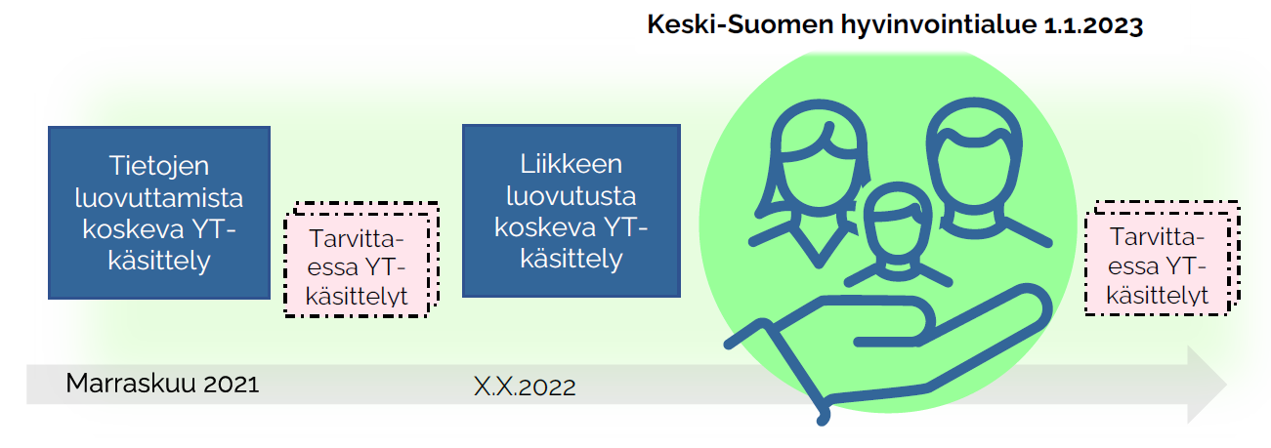
Suositukset luovuttaville organisaatioille YT-menettelyistä
Yhteistoimintamenettelyt käydään yt-lain 5 §:n mukaisesti luovuttavan organisaation yhteistoimintaelimessä tai vastaavassa.
Tietojen luovuttamista eli henkilöstötietojen keräämistä 2. vaiheessa edeltää maalis-huhtikuussa 2022 käytävät organisaatiokohtaiset yhteistoimintakäsittelyt. Näiden tarkoituksena on muun muassa kertoa henkilöstölle yleisellä tasolla, mitä tietoja hyvinvointialueelle ollaan siirtämässä. Yhteistoimintamenettelyt tulee olla luovuttavissa organisaatioissa käyty ennen kuin em. tietoja luovutetaan.
Lisäksi yhteistoimintamenettelyssä on tarkoitus käsitellä myös henkilöstön siirtosuunnitelma- ja –siirtosopimusluonnosta.

Slide 5
2. Tietojenkeräysjakso huhti-toukokuu 2022
2. Tietojenkeräysjaksolla kerätään tietoja henkilötasolla koko siirtyvästä henkilöstöstä.
Määräaikaisista kerätään tiedot vain, jos sopimus on voimassa 31.12.2022 jälkeen.
Kysely lähetetään huhtikuun alkupuolella kunnille ja vastausaikaa on huhti-toukokuu.
Lisäksi voidaan tehdä kohdennettuja kyselyitä esim. järjestelmiin liittyen.
Kerättävät palvelussuhdetiedot, kevät 2022
Tunnistetieto esim. henkilönumero
Nimi
Tehtävänimike
Organisaatiotiedot, mahdollisesti tasoittain
Nykyisen palvelussuhteen alkamispäivämäärä
Työsopimuksen/viranhoitomääräyksen alkamispäivämäärä
Määräaikaisen työsopimuksen/viranhoitomääräyksen päättymispäivä
Noudatettava virka- ja työehtosopimus
Hinnoittelutunnus
Palkat palkkalajeittain
Virka/työsuhde
Työaikamuoto
Työaikaprosentti
Ikä

Slide 6
Henkilöstön siirtosuunnitelma- ja siirrossa noudatettavat periaatteet (sopimus)

Slide 7
Henkilöstön siirtosuunnitelma (päivittyvä)
Sisällysluettelo
Keski-Suomen hyvinvointialue
Siirtyvästä henkilöstöstä yleisesti
Analyysi siirtyvästä henkilöstöstä
Erityishuomiot
Yhteistyö- ja yhteistoiminta
Henkilöstö- ja palvelussuhdetietojen kerääminen ja analysointi
Yhteistoiminta hyvinvointialueen muodostamisessa
Yleistä yt-menettelystä ja aikataulusta
Suositukset luovuttaville organisaatioille yt-menettelystä
Tietosiirto
Liikkeen luovutus
Muut mahdolliset yt-menettelyt
Keskeiset henkilöstöpoliittiset linjaukset
Liitteenä henkilöstön siirron periaatteet

Slide 8
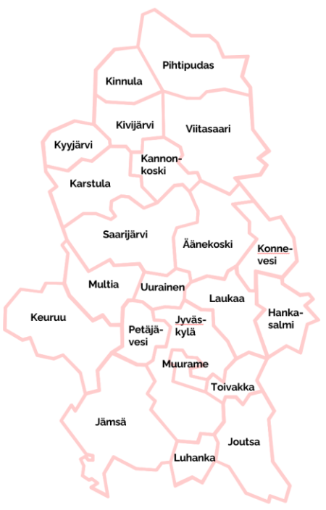
Henkilöstön siirtosuunnitelma (luonnos)
Keski-Suomen hyvinvointialue järjestää 1.1.2023 alkaen kaikkien keskisuomalaisten asukkaiden sosiaali- ja terveyspalvelut sekä pelastustoimen ja ensihoidon palvelut.
Tehtävien ja tehtäviä hoitavan henkilöstön siirto kunnista ja kuntayhtymistä hyvinvointialueelle katsotaan liikkeen luovutukseksi.
Hyvinvointialue muodostuu 22 Keski-Suomen kunnasta
Asukasmäärä 273 035 (31.8.2021)

Slide 9
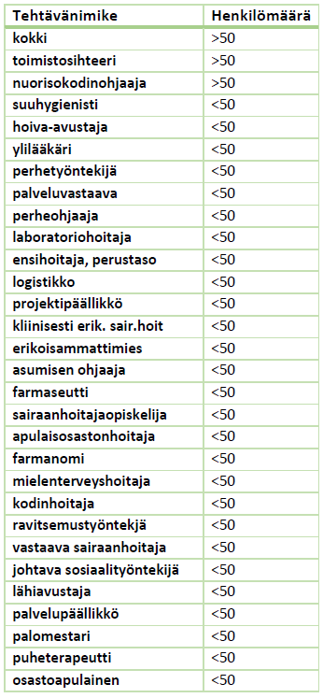
Hyvinvointialueelle siirtyvä henkilöstö
Tehtävänimikkeitä on 509 erilaista. Taulukossa on esitetty yleisimmät tehtävänimikkeet.
Palkkakustannukset sivukuluineen yhteensä 527 264 449 €.
Lomapalkkavelka (pitämättömät vuosilomat ja säästövapaat) ilman sivukuluja 64 063 762 €.
Työaikapankin ja liukuvan työajan saldoja yhteensä noin 75 000 tuntia, noin 1,85 milj.euroa

Slide 10
Hyvinvointialueelle siirtyvä henkilöstö
Henkilöstöanalyysi perustuu luovuttajaorganisaatioista joulukuussa 2021 -tammikuussa 2022 kerättyyn henkilöstötietoon.
Esitetyt tiedot ovat 31.12.2021 tilanteen mukaisia.
Kokonaishenkilöstömäärä 11 594
Vakituiset 8837
Määräaikaiset 2305
Sivutoimiset työsuhteiset pelastajat 452

Slide 11
Hyvinvointialueelle siirtyvä henkilöstö
Siirtyvää henkilöstöä on ainakin seuraavilla sopimusaloilla:
SOTE, Sosiaali- ja terveydenhuollon työ- ja virkaehtosopimus
KVTES, Kunnallinen yleinen virka- ja työehtosopimus
LS, Kunnallinen lääkärien virkaehtosopimus
TS, Kunnallinen teknisen henkilöstön virka- ja työehtosopimus
Virka- ja työehtosopimusmuutokset ovat todennäköisiä hyvinvointialueella.
Siirtyvää henkilöstöä koskee tällä hetkellä noin 200 erilaista paikallista sopimusta tai käytännettä.
Sopimuksia on mm. hälytysrahasta ja tuplavuorokorvauksesta, työaikapankista, liukuvasta työajasta, lepotaukoihin ja -aikaan liittyen, lomarahan maksuajankohdasta sekä säännöllisen työajan ulkopuolisista korvauksista.

Slide 12
Keskeiset henkilöstölinjaukset
Hyvinvointialueen valmisteluvaiheen keskeiset henkilöstölinjaukset tiivistävät kunkin teeman tavoitteet hyvinvointialueelle: Lisäksi ne ohjaavat valmistelutyöryhmien työskentelyä.
Työryhmien työn edetessä, myös linjaukset päivittyvät ja täsmentyvät.

Slide 13
HENKILÖSTÖN SIIRRON PERIAATTEET (päivittyvä)
Sosiaali- ja terveydenhuollon sekä pelastustoimen järjestämisvastuu siirtyy kunnilta ja kuntayhtymiltä hyvinvointialueille 1. päivänä tammikuuta 2023.
Siirtyvällä henkilöstöllä tarkoitetaan luovuttajan palveluksesta hyvinvointialueen palvelukseen siirtyviä henkilöitä, jotka yksilöidään kussakin luovuttavassa organisaatiossa käytävässä yhteistoimintamenettelyssä.
Vakinaiset ja määräaikaiset, joiden palvelussuhde on voimassa luovutushetkellä; arviolta 11 600 henkilöä.

Slide 14
Henkilöstön siirtyminen virkasuhteisiin tehtäviin
Hyvinvointialue perustaa toiminnan kannalta tarpeelliset virat niihin tehtäviin, joissa käytetään julkista valtaa.
Henkilöt luovuttavista organisaatioista siirtyvät automaattisesti ilman hakumenettelyä virkoihin, joiden kelpoisuusvaatimukset he täyttävät ja joita voidaan pitää heille sopivina.
Viranhaltijan virantoimitusvelvollisuutta voidaan muuttaa, jos toiminnan uudelleen järjestely tai muu perusteltu syy sitä edellyttää.
Varattava mahdollisuus tulla kuulluksi
Henkilöstön siirtyminen työsuhteisiin tehtäviin
Ne viranhaltijat, jotka eivät tule käyttämään julkista valtaa, siirretään vastaavaan työsuhteiseen tehtävään muutoin entisin palvelusuhde-ehdoin ilman palvelussuhteen keskeytystä
Tehdään työsopimus tai annetaan kirjallinen selvitys työnteon keskeisistä ehdoista.
Työsuhteesta työsuhteeseen siirtyvälle henkilöstölle ei lähtökohtaisesti tehdä uusia kirjallisia työsopimuksia, mikäli esimerkiksi tehtävä ei muutu.
Siirtyvään henkilöstöön noudatetaan siirron jälkeen sopimuskauden loppuun saakka sitä virka- tai työehtosopimusta, jota on noudatettu ennen siirtoa, elleivät valtakunnan sopijaosapuolet muuta sovi.

Slide 15
HENKILÖSTÖN SIIRRON PERIAATTEET (päivittyvä)
Työntekijän/viranhaltijan siirtyessä vastaaviin tehtäviin hyvinvointialueelle, varsinainen palkka, joka on voimassa 31.12.2022, säilyy siirtymisen jälkeen samana.
Palkkarakenne voi muuttua myöhemmin hyvinvointialueella sovellettavan palkkausjärjestelmän mukaiseksi
Ennen siirtoa myönnetyt/vahvistetut 31.12.2022 yli menevät tai sen jälkeen alkavat vuosilomat, muut poissaolot ja keskeytykset ovat voimassa hyvinvointialueella ilman uusia hakemuksia ja päätöksiä.
Pitämättä olevat vuosilomat, säästövapaat, lomarahavapaat ja lomarahakertymät siirtyvät pidettäväksi tai maksettavaksi hyvinvointialueella.
Vahvistettuja työvuorosuunnitelmia noudatetaan siirtohetkellä kesken olevien työaikajaksojen loppuun.
Sen jälkeisestä työvuorosuunnittelusta vastaa hyvinvointialue.

Slide 16
HENKILÖSTÖN SIIRRON PERIAATTEET (päivittyvä)
Luovuttajat irtisanovat paikalliset sopimukset päättymään viimeistään luovutusajankohtaan.
Paikallisia sopimuksia tarkastellaan vuonna 2022 ja tarvittavat uudet sopimukset neuvotellaan hyvinvointialueelle.
Siirtyvään henkilöstöön noudatetaan julkisten alojen eläkelakia (JuEL). Henkilöstön siirtyminen luovuttajan palveluksesta hyvinvointialueen palvelukseen ei vaikuta eläketurvaan.
Työnantajan luovutushetkellä voimassa olevista palvelussuhteista johtuvat oikeudet ja velvollisuuden sekä niihin liittyvät työsuhde-etuudet siirtyvät luovutuksensaajalle.
Ennen luovutusta erääntyneestä työntekijän/viranhaltijan palkka- tai muusta työsuhteesta johtuvasta saatavasta vastaavat luovuttaja ja luovutuksensaaja yhteisvastuullisesti.
Luovuttaja on kuitenkin luovutuksensaajalle vastuussa ennen luovutusta erääntyneestä työntekijän/viranhaltijan saatavasta.
Henkilöstöön kohdistuva lomapalkkavelka siirtyy

Slide 17
HR Työryhmät

Slide 18
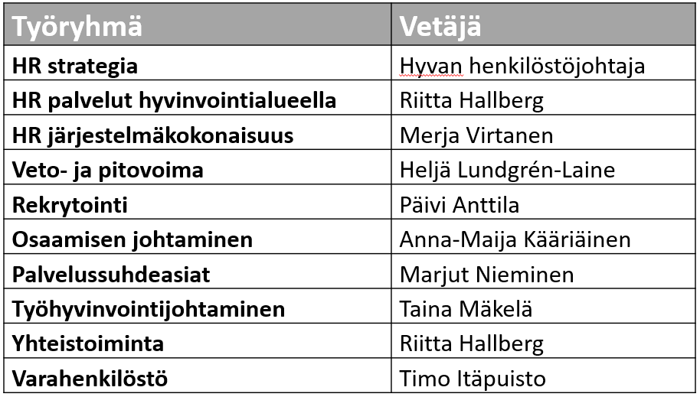
HR–alatyöryhmät
Työryhmä
Työryhmä
Vet
Työryhmien vetäjät on nimetty. Vetäjät nimeävät työryhmänsä ja työryhmät kokoontuvat omissa aikatauluissaan
Työryhmät tekevät ensimmäiseksi työsuunnitelman, jossa myös aikataulutetaan ja priorisoidaan kiireellisimmät työtehtävät
Henkilöstöjaoston työtä jatketaan laajennetussa henkilöstötyöryhmässä

Slide 19
HR-alatyöryhmien työsuunnitelmia
HR strategia
Henkilöstökäsikirja
Henkilöstöjohtamisen menettelytavat
HR toiminnan vuosikello
HR organisoituminen
HR järjestelmäkokonaisuus
HR tietojärjestelmät
HR taloussuunnittelu
HR raportointi
Palkanlaskennan projektin perustaminen ja projektisuunnitelman valmistelu
Henkilöstösuunnittelu: Virkojen perustaminen, Virkaluettelon perustaminen, Kelpoisuusehdot jne.
HR palvelut
Palkkahallinto ja matkustamisen palvelut
HR henkilöstö: Tehtävät, roolit
Henkilöstöpalvelut: tuottaminen/hankkiminen, Tulijan ja lähtijän palvelut.
HR:n viranomais- ja sidosryhmäyhteistyö
Yhteistoiminta
Työmarkkina-asiat
Neuvottelujärjestelmä
Luottamusmiestoiminta
Yhteistoimintaohje
Yhteistoimintaelin/elimet
Varahenkilöstö
Käytön periaatteet
Toiminnan organisointi
Tasapuolinen kohtelu
Houkutteleva työpaikka
Osaaminen
Veto- ja pitovoima
Henkilöstöresursointi
Työnantajamaine: markkinointi ja viestintä
Harjoitteluasiat, oppilaitosyhteistyö
Henkilöstön liikkuvuus
Ulkomaisen työvoiman saatavuus
Yhteistyö koulutusorganisaatioiden kanssa
Rekrytointi
Avoimeksi tulevien työpaikkojen rekrytointiprosessi: vakituiset, sijaisuudet
Rekrytointijärjestelmä
Työpaikkojen markkinointi
Kelpoisuusehdot
Sijaisrekrytoinnin menettelytavat: hoitohenkilöstö, muut
Erityisryhmät: Siviilipalvelus, kesätyöntekijät, palkkatukityöllistetyt, TET jne.
Työnantajamarkkinointi: messut, some, oppilaitosyhteistyö jne.
Palvelussuhdeasiat
Palkkausjärjestelmä: sopimusalakohtaiset erityispiirteet, palkkaharmonisointi, palkkausohjeet ja linjaukset jne.
Työaika-asiat: sopimusalakohtaiset erityispiirteet, työaikaharmonisointi, liukuva työaika, työaikapankki, HVA ohjeet työaikaan liittyen jne.
Paikalliset sopimukset ja käytännöt: palkkaus, etätyö, työaika, matkustaminen jne.
Matkustamisen kokonaisuus: linjaukset, ohjeet
Työhyvinvointijohtaminen
Menettelytavat, välineet
Henkilöstöetuudet
Työsuojelutoiminta
Työkykyjohtaminen
Sairauspoissaolon hallinnan toimintakäytännöt ja ohjeet
Aktiivisen tuen toimintamalli
Työterveyshuolto
Työnohjaus, Työyhteisösovittelu
Vaikeiden ja haitallisesti kuormittavien tilanteiden purku ja jälkipuinti
Osaamisen johtaminen
Henkilöstön kehittäminen
Perehdytys
Esihenkilöiden HR osaaminen
Kehityskeskustelu
Jatkuva oppiminen
Osaamiskartoitus
Menettelytavat ja välineet
Jne.

